Slide 1

Programa Departamental de
ITS/VIH/SIDA
INFORMACION semana 24
En cualquier lugar que estés…
y cual sea tu identidad
¡¡PRESERVATE!!

Slide 2
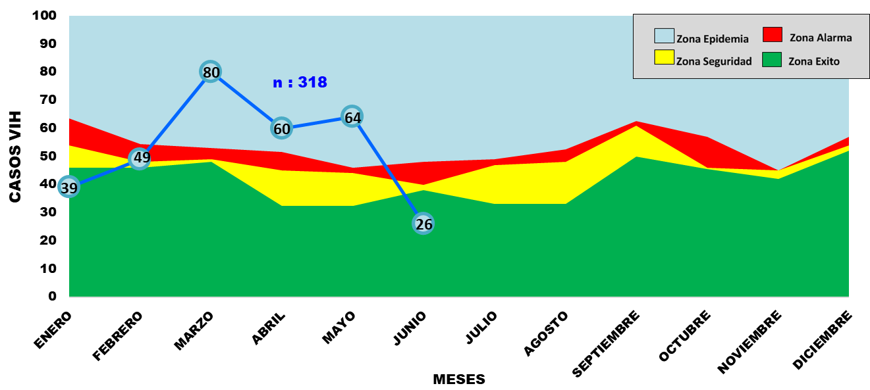
CORREDOR ENDEMICO DE CASOS NOTIFICADOS DE VIH
TOTAL DEPARTAMENTO POR MES ENERO – 22- 06- 2022
UNIDAD DE EPIDEMIOLOGIA – SEDES LA PAZ

Slide 3
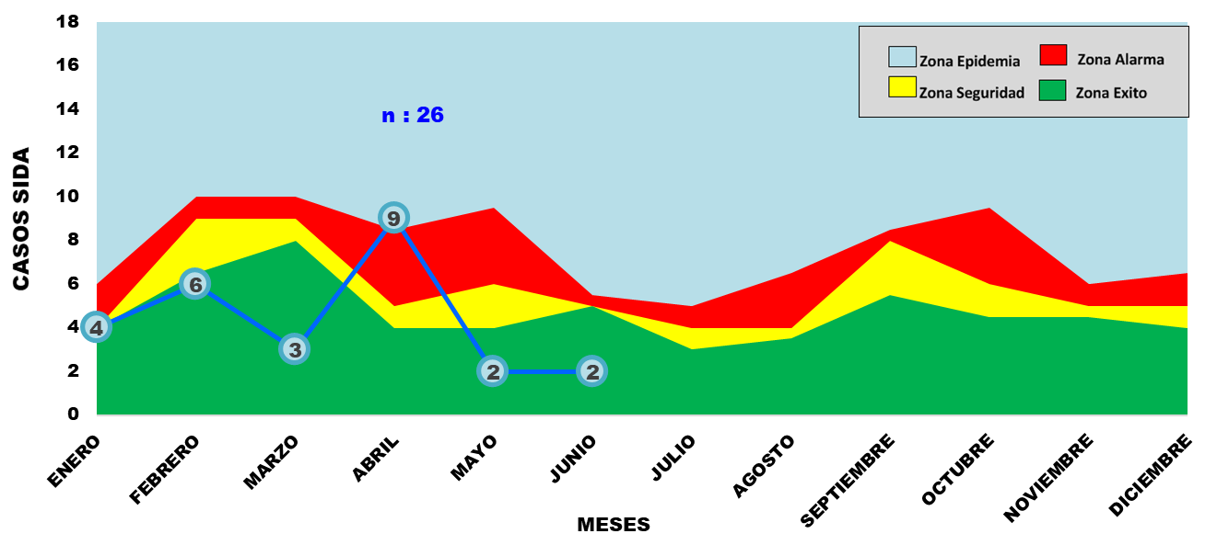
CORREDOR ENDEMICO DE CASOS NOTIFICADOS DE SIDA
TOTAL DEPARTAMENTO POR MES ENERO – 22- 06- 2022
UNIDAD DE EPIDEMIOLOGIA – SEDES LA PAZ

Slide 4
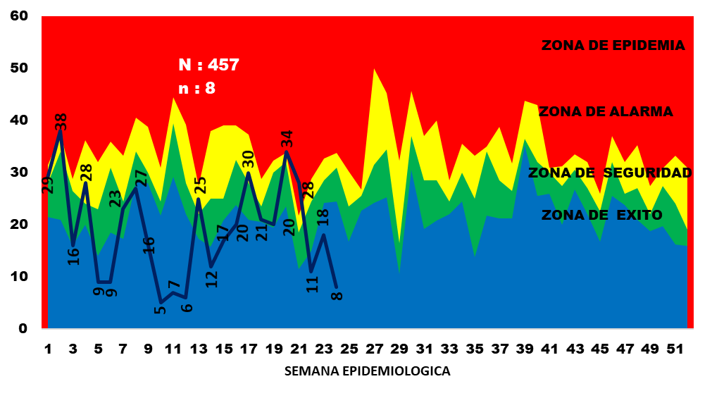
CORREDOR ENDEMICO DE CASOS NOTIFICADOS DE ÚLCERA GENITAL
TOTAL DEPARTAMENTO POR SEMANAS EPIDEMIOLOGICAS 2022
UNIDAD DE EPIDEMIOLOGIA – SEDES LA PAZ

Slide 5
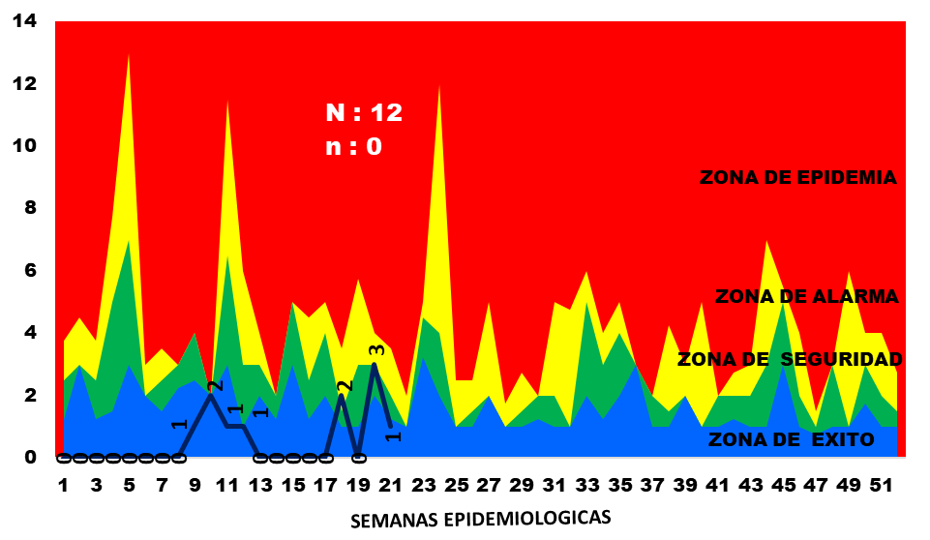
CORREDOR ENDEMICO DE CASOS NOTIFICADOS DE SÍFILIS EN LA MUJER EMBARAZADA GENITAL TOTAL DEPARTAMENTO
POR SEMANAS EPIDEMIOLOGICAS 2022
UNIDAD DE EPIDEMIOLOGIA – SEDES LA PAZ

Slide 6
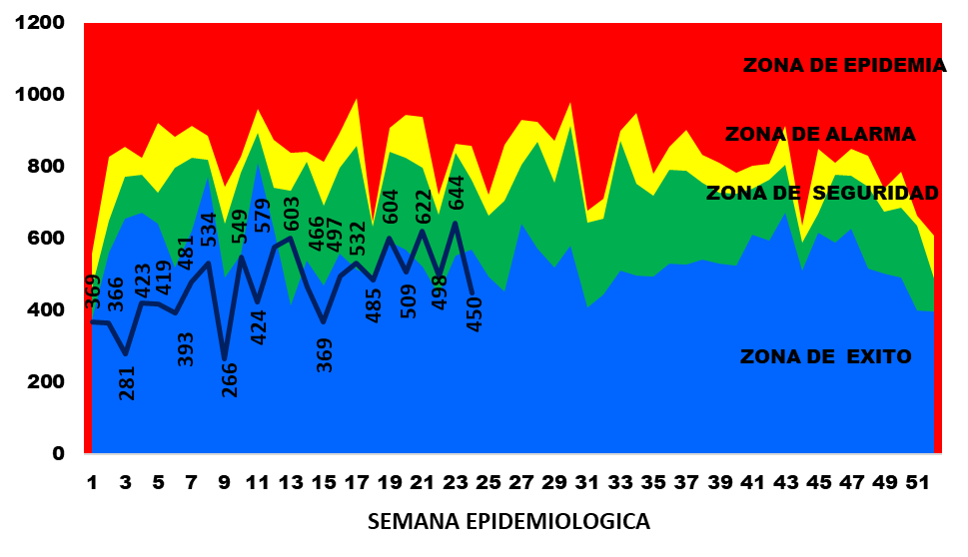
CORREDOR ENDEMICO DE CASOS NOTIFICADOS DE FLUJO URETRAL VAGINAL TOTAL DEPARTAMENTO POR SEMANAS EPIDEMIOLOGICAS 2022
UNIDAD DE EPIDEMIOLOGIA – SEDES LA PAZ

Slide 7
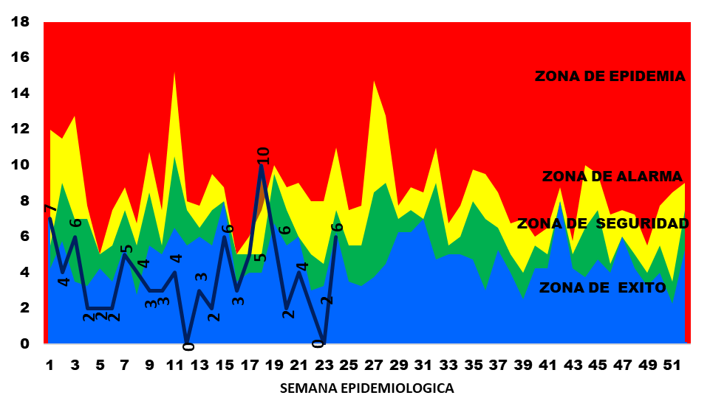
CORREDOR ENDEMICO DE CASOS NOTIFICADOS DE GONORREA
TOTAL DEPARTAMENTO POR SEMANAS EPIDEMIOLOGICAS 2022
UNIDAD DE EPIDEMIOLOGIA – SEDES LA PAZ

Slide 8
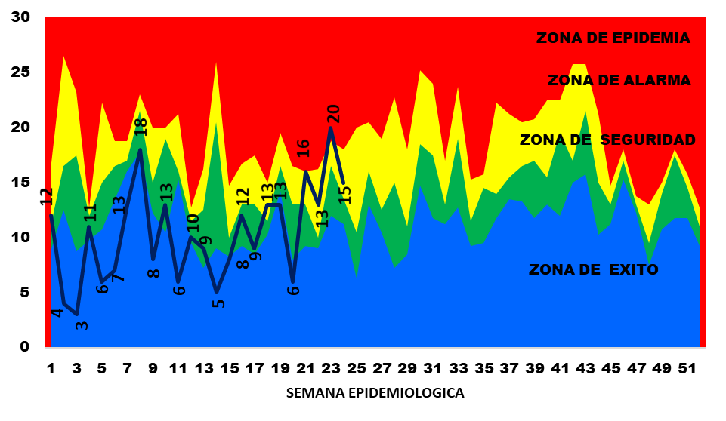
CORREDOR ENDEMICO DE CASOS NOTIFICADOS DE VERRUGA GENITAL
TOTAL DEPARTAMENTO POR SEMANAS EPIDEMIOLOGICAS 2022
UNIDAD DE EPIDEMIOLOGIA – SEDES LA PAZ

